Slide 1
Откуда деньги
для М2?
Февраль 2015 г.

Slide 2
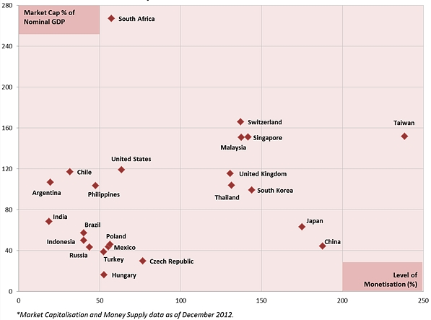
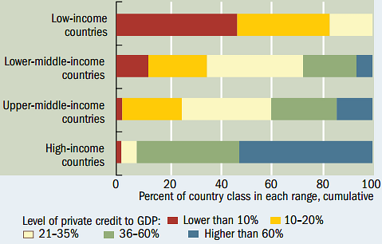
Много или мало?
Страны с низким доходом
Средне-низкий доход
Средне-высокий доход
Страны с высоким доходом
Распределение стран по критерию «кредит частному сектору к ВВП»
<10% 10-20% 21-35%
36-60% >60%
Источник: МВФ
Зависимость глубины финансового рынка от монетизации ВВП: Mcap рынка акций / ВВП vs. M2/ВВП

Slide 3
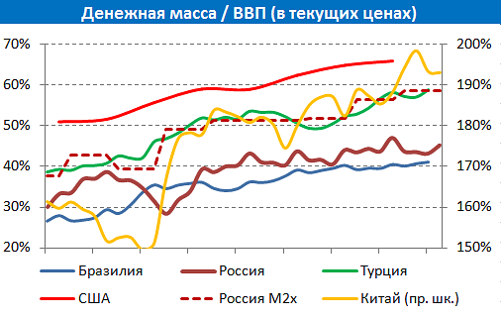
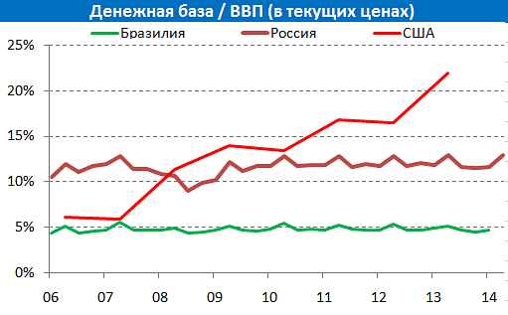
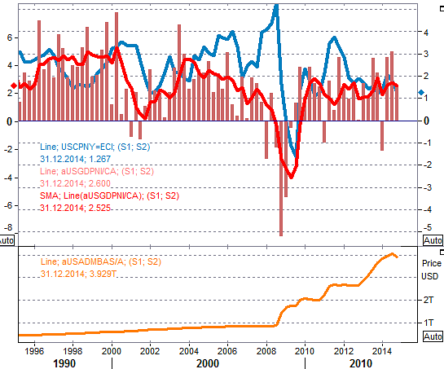
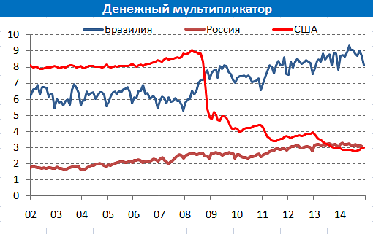
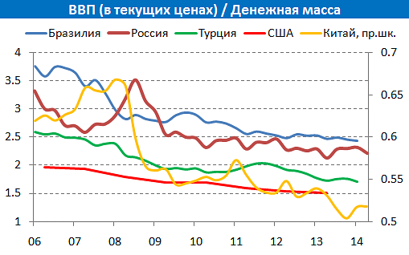
Много или мало?
Источник: Bloomberg, ПСБ

Slide 4
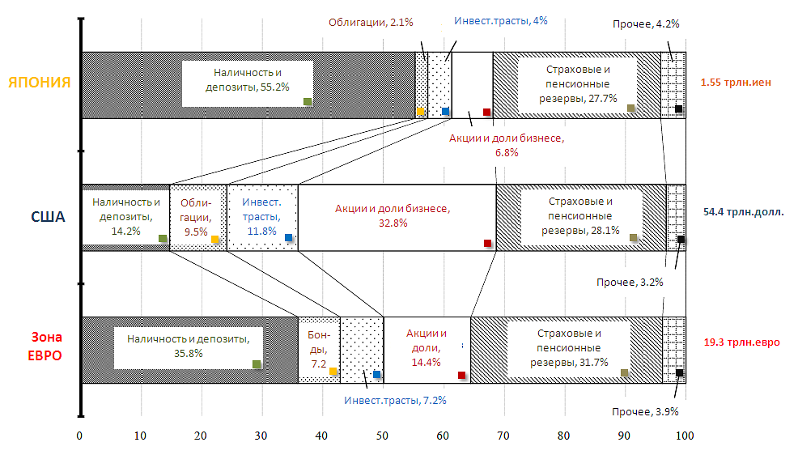
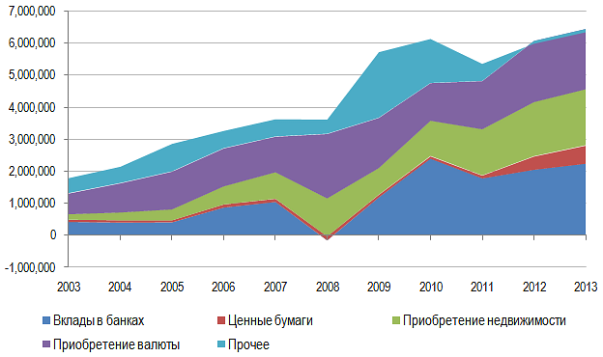
Сбережения как они есть
Структура сбережений в G7
Динамика сбережений в РФ, млрд.руб.

Slide 5
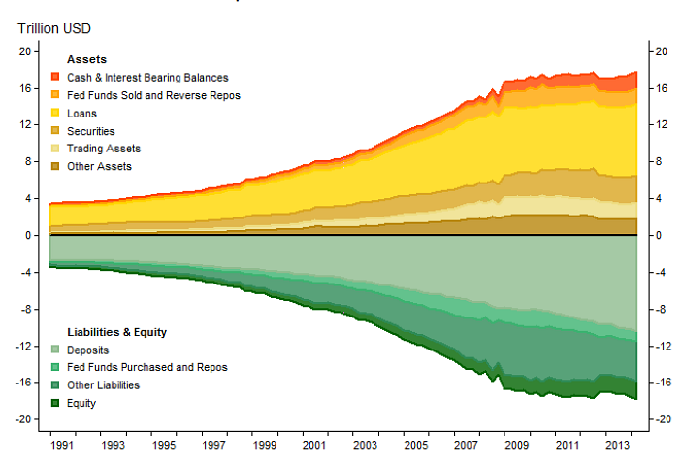
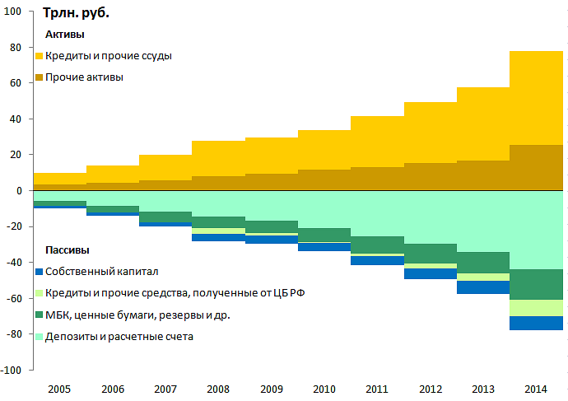
Сбережения как они есть: пассивы банков
Триллионы долларов
Активы
Касса и процентные активы
Резервы в ФРС и обратные репо
Кредиты
Ценные бумаги
Торговые активы
Прочие активы
Активы и пассивы банковской системы США
Депозиты - 65%
Обязательства
Депозиты
Кредиты от ФРС и репо
Прочие обязательства
Капитал
Активы и пассивы банковской системы РФ (агрегированные)
Депозиты - 62%

Slide 6
Общие вопросы: распространенное ошибочное видение
Сбережения
Валюта / отток капитала
Денежное предложение
ЦБ
Банки и проч.
Бюджет
Конечный заемщик / реальный сектор

Slide 7
Общие вопросы: как должно быть
Сбережения
Валюта / отток капитала
Денежное предложение
ЦБ
Банки и проч.
Бюджет
Институты
Конечный заемщик / реальный сектор

Slide 8
Общие вопросы: как на самом деле
Modern Monetary Theory (MMT)?
Прямая зависимость кредитной активности от эмиссии не так велика
Кредитная активность регулируется
в основном, ставкой
требованиями к резервированию
правилами риск-менеджмента
состоянием заемщиков
Российская эмиссия (QE):
До покупки | После покупки
Продавец валюты
Актив Пассив | Актив Пассив
ЦБ
Актив Пассив | Актив Пассив
Коммерческий банк
Актив Пассив | Актив Пассив
USD
Проч.
Депозит
Проч.
USD
Резервы
Проч.
Резервы
Проч.
Резервы
Депозит
Резервы
Депозит
BOE: QE не означает бесплатных денег для банков, QE не означает рост возможности для кредитования банками. QE направлено на реальный сектор.

Slide 9
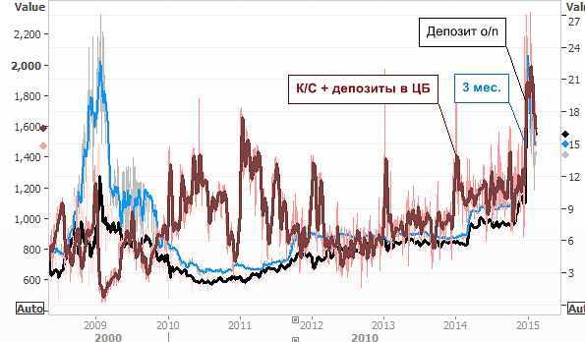
Общие вопросы: как на самом деле
Денежная масса / ВВП, что влияет:
Классические кредиты или рыночное привлечение. «Теневая банковская система»
Сбережения в виде депозитов или валюты, драгметаллов и т.п.
Достаточно ли денег для формирования резервов? Стоимость резервов.
Аппетит банков к риску
Активность в реальном секторе
Регуляторная деятельность
Фискальная и бюджетная политика

Slide 10
Ставки денежного рынка
Способность банковской системы принимать риски
Состояние заемщика

Slide 11
Спасибо за внимание!

